Slide 1
โครงสร้างของหน่วยประมวลผล

Slide 2
Princeton VS Harvard Architecture

Slide 3
แบ่งออกเป็น 2 ส่วนคือ Data path และ Control Path
Data path
กลุ่มของวงจรต่าง ๆ
ตามเส้นทางเดินของข้อมูล
ซึ่งจะต้องมี ALU เป็นพื้นฐาน

Slide 4
แบ่งออกเป็น 2 ส่วนคือ Data Path และ Control Path

Slide 5
ขนาดของ CPU นิยมกำหนดด้วยจำนวนบิตของ data path
ขีดความสามารถในการคำนวณ
จะเป็นผลมาจากจำนวนบิตที่สามารถนำมาคำนวณใน ALU

Slide 6
จำนวนตำแหน่งของหน่วยความจำ
Address Bus
จำนวนบิต บ่งบอกถึงจำนวนตำแหน่งที่สามารถอ้างอิงได้
Max (Mem) = 2^{n}
เมื่อ n คือจำนวนบิตของ address bus

Slide 7
Reset State

Slide 8
Fetch
Addr =P-AR
MEM EN
MEM OE
MEM DATA OUT
IR Get Data From PGM

Slide 9
Decode
CU decode from IR and jump to micro instruction
Pointer to Next Instruction

Slide 10
Execute
Micro Instruction Generate Control Signal to data path
Data path Execute
Result Ready

Slide 11
Store Result
CU Generate Control Signal to data path
Result Store to Register or Memory
Micro instruction jump to the start of fetch operation

Slide 12
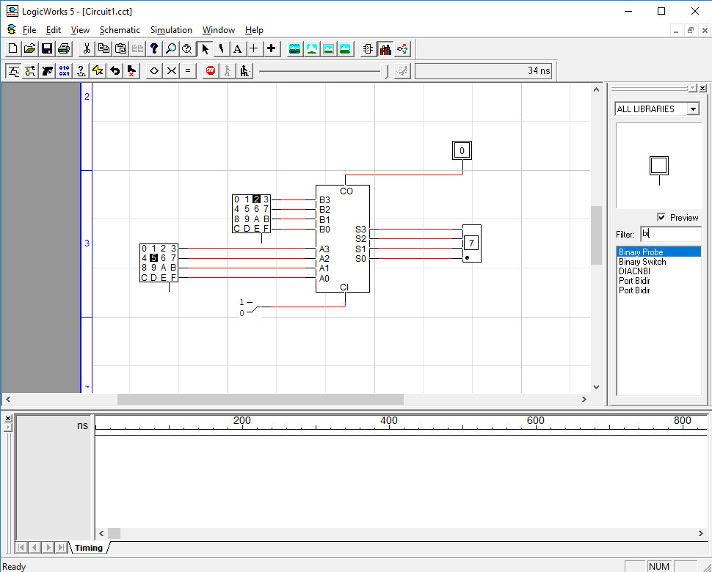
การออกแบบและจำลองการทำงาน CPU ด้วย LogicWorks 5

Slide 13
ชื่ออุปกรณ์ | อธิบาย | หมายเหตุ
+5V | ไฟ 5 Volt หรือ logic 1
GND | กราวด์ หรือ logic 0
Binary switch | หน่วยอินพุตฐานสองขนาด 1 บิต | Input
Hex Keyboard | หน่วยอินพุตฐานสิบหก 1 หลัก (ฐานสองขนาด 4 บิต) | Input
Binary Probe | หน่วยแสดงผลฐานสอง 1 บิต | output
Hex Display | หน่วยแสดงผลฐานสิบหก 1 หลัก (ฐานสองขนาด 4 บิต) | output

Slide 14
ชื่ออุปกรณ์ | อธิบาย | หมายเหตุ
not | อินเวอร์เตอร์เกต | ดิจิตอลลอจิกเกต
and | แอนด์เกต | ดิจิตอลลอจิกเกต
nand | แนนด์เกต | ดิจิตอลลอจิกเกต
or | ออร์เกต | ดิจิตอลลอจิกเกต
nor | นอร์เกต | ดิจิตอลลอจิกเกต
xor | เอกซ์คลูซีฟออร์เกต | ดิจิตอลลอจิกเกต
xnor | เอกซ์คลูซีฟนอร์เกต | ดิจิตอลลอจิกเกต

Slide 15
ชื่ออุปกรณ์ | อธิบาย | หมายเหตุ
adder | วงจรบวก S = A+B CI คือ ตัวทดเข้า และ CO คือตัวทดออก | วงจรบวกเลขฐานสอง
subtractor | วงจรลบ S = A-B CI คือ ตัวยืมเข้า (ขอจากหลักทางขวามือที่ผ่านมา) และ CO คือตัวยืมออก(ขอยืมไปยังหลักถัดไปทางซ้ายมือ) | วงจรลบเลขฐานสอง
mux | มัลติเพล็กเซอร์ EN คือค่า enable ให้วงจรทำงานเมื่อเป็น 0 เป็นวงจรเลือกค่าอินพุตด้านซ้ายมือให้เอาต์พุตด้านขวา (4Q,3Q,2Q ,1Q) ควบคุมการเลือกด้วยขา S0 โดย เป็น 0 คือเลือกชุด 4D0, 3D0, 2D0, 1D0 ออกที่เอาต์พุต เป็น 1 คือเลือกชุด 4D1, 3D1, 2D1, 1D1 ออกที่เอาต์พุต | วงจรเลือกสัญญาณ

Slide 16
วิธีการวาดวงจร
ช่อง Filter เป็นการกรองอุปกรณ์ให้สัมพันธ์กับที่ระบุ
การคลิ๊กที่รูปอุปกรณ์แล้วลากไปวางในตำแหน่งที่ต้องการภายในพื้นที่ด้านซ้ายมือ ปล่อยปุ่มเมาส์เมื่อต้องการวาง
การคลิ๊กที่รายชื่ออุปกรณ์นั้น จะปรากฏเป็นแถบสี และมีภาพโดยย่อของอุปกรณ์นั้นแสดงให้ดู

Slide 17
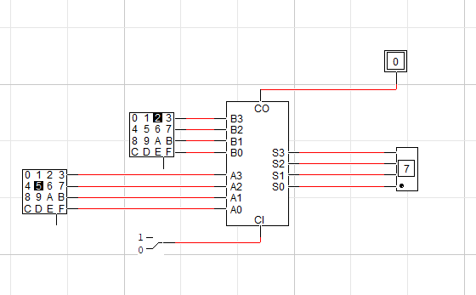
การวางอุปกรณ์และวาดสายเชื่อมต่อ
Binary Probe
Hex Keyboard
Hex Display
เครื่องหมายบอก ตำแหน่งขานัยสำคัญต่ำสุด
จุดปลายสุด
Binary Switch
เมื่อเลือกอุปกรณ์ สามารถเลื่อนเมาส์ไปยังตำแหน่งที่ต้องการ และปล่อยคลิกเพื่อวางอุปกรณ์
บางครั้งเมื่อวางแล้วไม่สามารถใช้เมาส์คลิ๊กเพื่อเลื่อนได้อีก
หากต้องการเลื่อนให้ click เลือกอุปกรณ์นั้นแล้วใช้แป้นลูกศร (Arrow Key)ในการเลื่อนไปยังตำแหน่งที่ต้องการ

Slide 18
การเชื่อมต่อวงจร วิธีที่ 1 การวาดสายเชื่อมต่อระหว่างอุปกรณ์ (วิธีลากสายไฟ)
จุดปลายสุด
จุดปลายสุด
ให้เลื่อนเมาส์ไปชี้ที่ปลายสุดของจุดต่อสายของอุปกรณ์ คลิกซ้ายค้างแล้วขยับมือจะเป็นการลากสายไฟ ให้ขยับมือจากปลายข้างหนึ่งไปยังจุดต่อสายซึ่งเป็นปลายของอุปกรณ์ แล้วปล่อยคลิ๊ก ก็จะวาดสายจากจุดเริ่มต้นไปยังจุดที่ปล่อยมือ

Slide 19
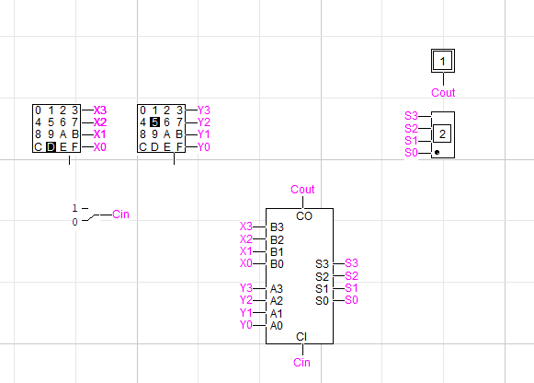
การเชื่อมต่อวงจร วิธีที่ 2 การระบุชื่อเพื่ออ้างอิงจุดเชื่อมต่อ
คลิกเมาส์ขวามือที่ปลายจุดเชื่อมต่อสาย เลือกรายการ Name แล้วกรอกชื่ออ้างอิงในกรอบ
จุดเดียวกัน ชื่อจะต้องเหมือนกัน
เมื่อตั้งชื่อแล้ว ต้องการแก้ไข ให้คลิ๊กขวาแล้วเลือก Edit

Slide 20
ทดลองวาดวงจรบวก โดยป้อนอินพุต X และ Y ดูผลลัพธ์ ที่ S และ Cout

Slide 21
การออกแบบส่วน Data path (ในกรอบสีฟ้า)
ทำการออกแบบจาก bottom up
ทำจากหน่วยเล็กๆ ประกอบกันเป็นหน่วยใหญ่ๆ

Slide 22
การสร้าง Data Bus สร้าง Register X,Y
นำALUที่ได้ออกแบบไว้แล้วมาจัดโครงสร้างใหม่ ให้สอดคล้องกับโจทย์
เปลี่ยนวงจรให้สามารถทำ Operation การลบได้ โดยที่ X-Y ก็คือ X บวกด้วย2’s Complement ของ Y
เติมสายควบคุม (S_PM) เพื่อสั่งให้การบวกหรือการลบได้
เติมMultiplexer 2 ตัวเพื่อเลือกสัญญาณ ระหว่าง Y3-Y0 กับ 0001 และ 0000 เพื่อนำไปทำเป็นวงจร ALU ที่มีฟังก์ชันเพิ่มเติม คือ X+Y X-Y X+0 X-0 X+1 และ X-1
เติมวงจรตรวจสอบ ผลลัพธ์เป็น 0 เรียกว่า Flag = ~(S3+S2+S1+S0) ใช้ Nor Gate 4 input
ใช้ Register ขนาด 4 บิต 2 ตัว เพื่อเก็บค่า X และ Y
ใช้ Register ขนาด 1 บิต เก็บค่า Flag
ใช้ Multiplexer เพื่อเลือกสัญญาณ ให้กับขาอินพุตของ Register X เพื่อเลือกสัญญาณระหว่าง
นำผลลัพธ์จากALU (ขา S3-S0) หรือนำข้อมูลจาก data bus เข้ามาเก็บที่Register X
ต่อหน่วยแสดงผล เพื่อใช้ในการตรวจติดตามดูสถานะ

Slide 23
